Slide 1
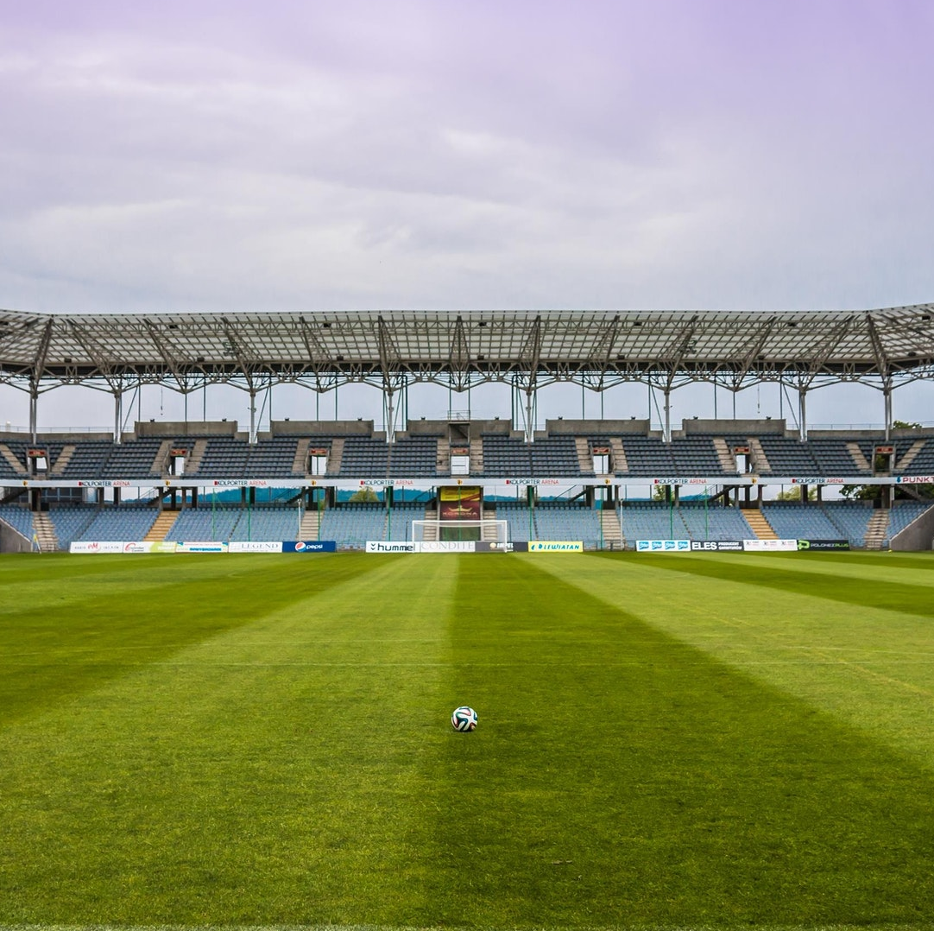


Informativos
Rodada #09

